Slide 1
Аналитическая справка РГР за 3-й квартал 2022 года
«Адаптация рынка многоквартирного жилья
в городах РФ к новым экономическим условиям»
В основе исследования - эксклюзивная информация, собранная комитетом по аналитике Российской гильдии риэлторов на основе опроса сертифицированных аналитиков и руководителей агентств недвижимости, входящих в РГР.
На слайде 2 кратко представлена предыстория рынка многоквартирного жилья при адаптации его к новым реалиям развития, начиная с лета 2020 года. С 3-го слайда отражены итоги адаптации за 3-й квартал 2022 года

Slide 2
Лето 2020 | Осень 2020 | Зима 2020-2021 | Весна 2021
Льготная ипотека Быстрая смена настроений покупателей. Рост спроса на новостройки. Сокращение выбора на первичном рынке. Опережающий рост цен. | Дорогие новостройки Новостройки становятся слишком дорогими. Поиск альтернатив на вторичном рынке. Ограниченное предложение «вторички». Рост цен по большинству сегментов вторичного рынка. | Дорогая вторичка Восстановление предложения на первичном рынке на отдельных территориях. Снижение темпов роста цен на новостройки. Вторичный рынок продолжает догонять первичный. Квартир на вторичном рынке по-прежнему мало. | Поиск нового баланса Простое и недорогое жилье подорожало сильнее. Ценовые пропорции изменились. Исказился баланс цен между разными районами. Участники рынка дезориентированы. Рынок переходит к поиску нового баланса и выравниванию диспропорций.
Лето 2021 | Осень 2021 | Зима 2021-2022 | Весна 2022
Ажитоажная скупка Эмоции или разум двигает покупателем Первичка снова вырывается вперед по росту цен, хотя предложение растет ,кроме Юга России Дефицит предложения на вторичке современного жилья, поэтому сильного перетока покупателей нет В конце лета фиксируется ценовой перегрев на рынке жилья | Начало охлаждения рынка? На тех локальных рынках, где перегрев значительный, т.е. рост цен за год превышает 30%, уже фиксируется остановка роста цен и снижение спроса Со стороны профессиональных участников рынка преобладает оптимистичная оценка дальнейшего развития рынка, по крайней мере до конца года | Продолжение роста цен Рекордные цены на первичном и вторичном рынках Дефицит предложения на вторичном рынке. Баланс или дефицит предложения на рынке новостроек. Скупка новостроек продолжается Программа господдержки ипотеки работает Шок Паника Снятие наличных Моментальная скупка «дешевого» предложения | Шок, Встряска Ключевая ставка выросла до 20% и снизилась до 11% Приостановка продаж от застройщиков (март) Ипотечные ставки резко пошли вверх, затем медленно вниз Отказы по одобрению ипотеки Рост ставок по депозитам, затем снижение Скачкообразный рост цен на квартиры от застройщиков (март) Стабилизация цен на квартиры от застройщиков (апрель, май) Паника и скупка квартир в марте Минимальный спрос в апреле, мае Поддержка отдельных категорий заемщиков Пересмотр сроков выхода новых проектов

Slide 3
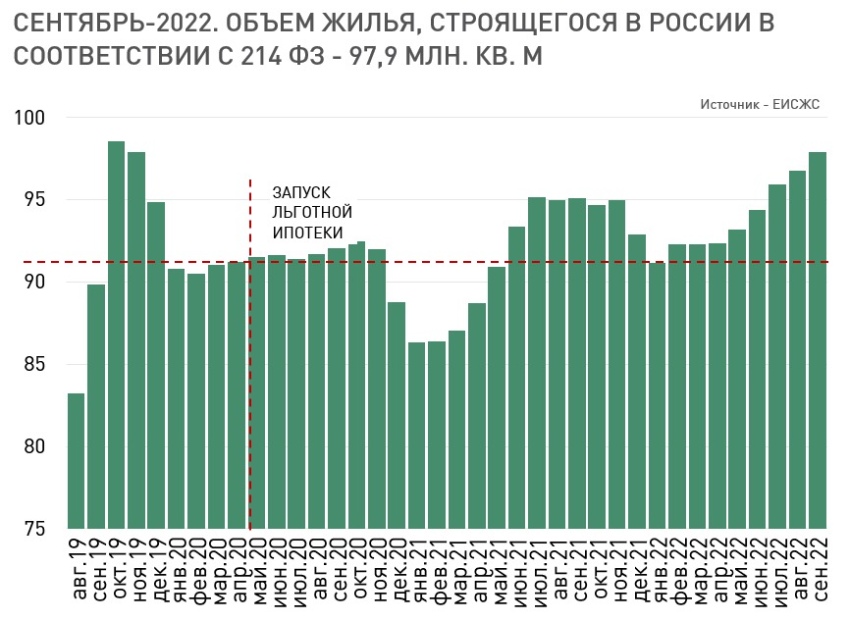
Строится (по 214 ФЗ):
Сентябрь 2020 – 92,4 млн. кв. м
Сентябрь 2021 – 95,3 млн. кв. м
Сентябрь 2022 – 97,7 млн. кв. м
43% - Москва 16,2 млн. кв. м; Московская обл. 8,7 млн. кв. м;
Санкт-Петербург 8,8 млн. кв. м; Краснодарский край 8,2 млн. кв.м

Slide 4
ИНДЕКС ОБЪЕМА ЖИЛЬЯ, СТРОЯЩЕГОСЯ В РОССИИ В СООТВЕТСТВИИ С 214 ФЗ
(сентябрь 2022 относительно сентября 2020)
Источник - ЕИСЖС
Пятерка лидеров:
Приморский край - 2,29
Удмуртская респ. - 1,56
Пензенская обл. – 1,45
Тюменская обл. – 1,37
Свердловская обл. – 1,28
Ощутимый рост, более 20%
Рост в пределах 7-17%
Снижение
- - - - - - - - - - - - - - - - -
- - - - - - - - - - - - - - - - -
Пятерка аутсайдеров:
Алтайский край 0,6
Санкт-Петербург- 0,76
Рязанская обл. – 0,79
Московская обл. – 0,84
Красноярский край – 0,84
Крупнейшие рынки с объемом строящегося жилья от 1 млн. кв.м

Slide 5
РАСПРЕДЕЛЕНИЕ СТРОЯЩЕГОСЯ ЖИЛЬЯ ПО КОМНАТНОСТИ
И ПЛОЩАДЯМ
Источник – ДОМ.РФ
Отчет на 22 сентября 2022г.

Slide 6
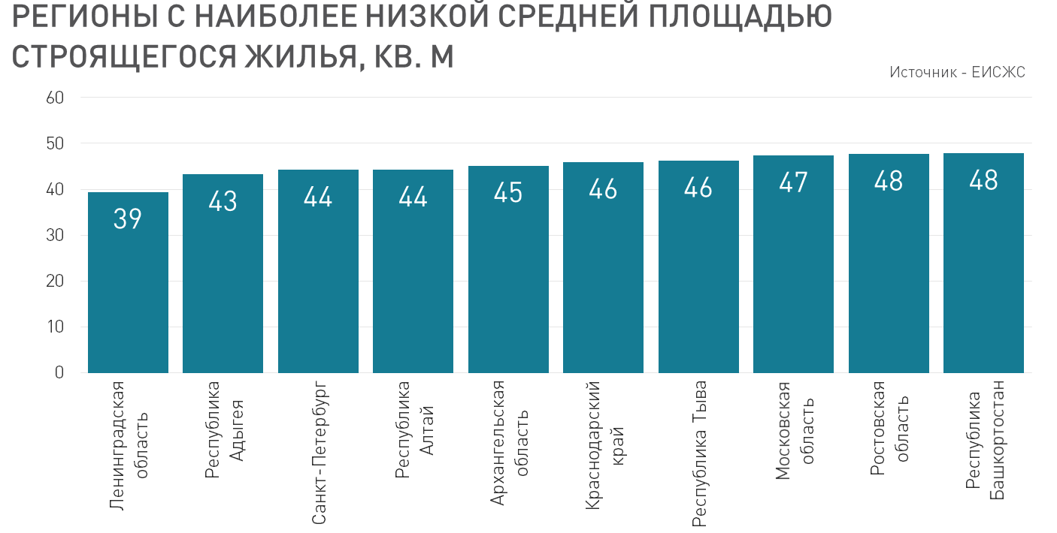
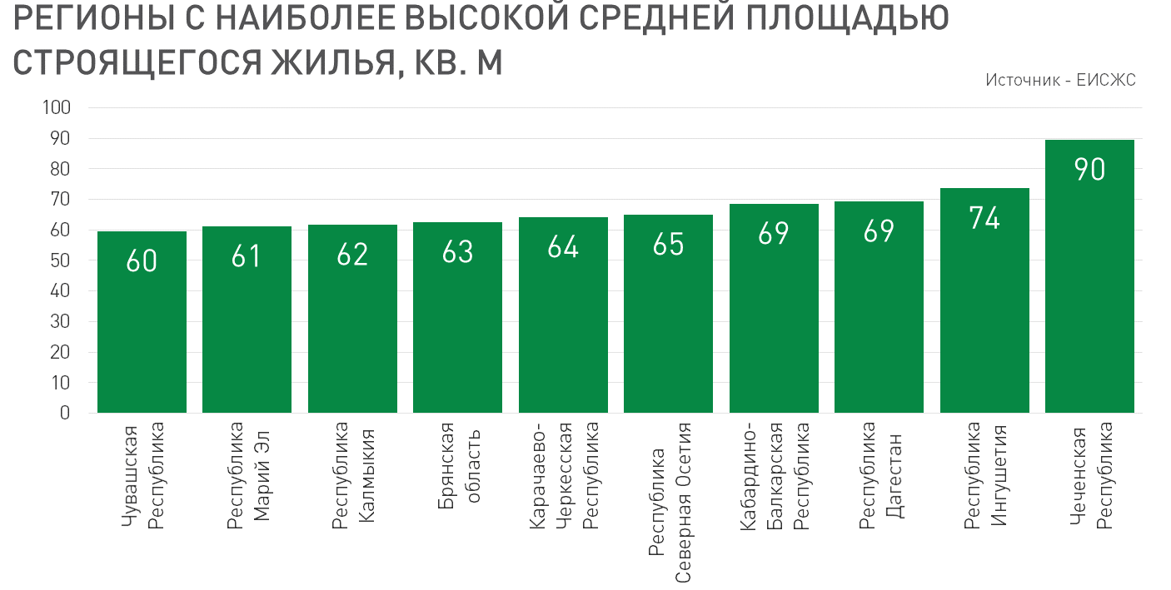
Ленинградская область – 39 м²
Адыгея – 43 м²
Санкт-Петербург– 44 м²
Средняя площадь строящегося жилья, 2021:
50 м²
Россия
Чечня – 90 м²
Ингушетия – 74 м²
Дагестан – 69 м²

Slide 7
ОБЪЕМ ИЖК, ПРЕДОСТАВЛЕННЫХ ФИЗИЧЕСКИМ ЛИЦАМ-РЕЗИДЕНТАМ ЗА КВАРТАЛ, В РАЗРЕЗЕ ФЕДЕРАЛЬНЫХ ОКРУГОВ РОССИЙСКОЙ ФЕДЕРАЦИИ (МЛРД РУБ.)
Источник – ЦБ РФ
40%
Москва
Московская область
Санкт-Петербург
Ленинградская область

Slide 8
ОПРОС РУКОВОДИТЕЛЕЙ АГЕНТСТВ НЕДВИЖИМОСТИ | КОМИТЕТ ПО АНАЛИТИКЕ РОССИЙСКОЙ ГИЛЬДИИ РИЭЛТОРОВ
Пояснения к слайдам, представленным ниже
Используется метод «светофора», который показывает ситуацию на локальных рынках согласно данным, представленным сертифицированными РГР аналитиками рынка недвижимости, и опросам руководителей АН, входящих в РГР
Значения цветовой окраски
1) Предложение, зелёный -дефицит на рынке, желтый – дефицита нет, красный – переизбыток предложения.
2) Спрос, красный цвет означает падение спроса, жёлтый – падения нет, но и повышения более, чем на 10-15% не наблюдается, зелёный – повышательная динамика не менее 20% и выше
3) Движение цен на рынках - первичном и вторичном:
красный цвет - снижение цен уже наблюдается, светлорозовый- цены на некоторые объекты начинают снижаться, но падение ещё не совсем заметно, жёлтый - рост цен замирает, зелёный – рост цен еще заметен

Slide 9
РЕГИОН/ГОРОД | ЦВЕТОВАЯ ГАММА ПО ТЕКУЩЕЙ СИТУАЦИИ НА ЛОКАЛЬНОМ РЫНКЕ СОГЛАСНО МЕТОДУ «СВЕТОФОР» |  |  | ДИАПАЗОН ЦЕН НА ВТОРИЧНОМ РЫНКЕ РУБ./КВ.М | ДИАПАЗОН ЦЕН НА ПЕРВИЧНОМ РЫНКЕ РУБ./КВ.М
 | ПРЕДЛОЖЕНИЕ | СПРОС | ЦЕНА
МОСКВА |  |  |  | 190 000 – 2 300 000 | 220 000 – 2 100 000
КАЛИНИНГРАД |  |  |  | 85 000 – 300 000 | 99 000 – 300 000
МОСКОВСКАЯ ОБЛАСТЬ:
ДОЛГОПРУДНЫЙ |  |  |  | 170 000 – 220 000 | 170 000 – 220 000
ОДИНЦОВО |  |  |  | - | 170 000 – 216 000
- СЕРГИЕВ ПОСАД |  |  |  | 91 000 – 164 000 | первичный рынок отсутствует
ПОДОЛЬСК |  |  |  | 150 000 – 170 000 | 150 000 – 190 000
ЕКАТЕРИНБУРГ |  |  |  | 59 000 – 270 000 | 80 000 – 270 000
НИЖНИЙ НОВГОРОД |  |  |  | 100 000 – 200 000 | 95 000 – 198 000
КРАСНОЯРСКИЙ КРАЙ:
КРАСНОЯРСК |  |  |  | 60 000 - 150 000 | 75 000 – 160 000
НОРИЛЬСК |  |  |  | 77 000 – 95 000 | -
ЖЕЛЕЗНОГОРСК |  |  |  | 35 000 – 52 000 | -
РЯЗАНЬ |  |  |  | 50 000 – 150 000 | 80 000 – 200 000
СЕВАСТОПОЛЬ |  |  |  | 110 000 – 250 000 | 128 000 – 210 000

Slide 10
РЕГИОН/ГОРОД | ЦВЕТОВАЯ ГАММА ПО ТЕКУЩЕЙ СИТУАЦИИ НА ЛОКАЛЬНОМ РЫНКЕ СОГЛАСНО МЕТОДУ «СВЕТОФОР» |  |  | ДИАПАЗОН ЦЕН НА ВТОРИЧНОМ РЫНКЕ РУБ./КВ.М | ДИАПАЗОН ЦЕН НА ПЕРВИЧНОМ РЫНКЕ РУБ./КВ.М
 | ПРЕДЛОЖЕНИЕ | СПРОС | ЦЕНА
КАМЧАТСКИЙ КРАЙ
ЕЛИЗОВО |  |  |  | 106 000 – 165 000 | первичный рынок отсутствует
САМАРА |  |  |  | 50 000 – 250 000 | 80 000 – 150 000
ВОЛГОГРАД |  |  |  | 30 000 – 140 000 | 70 000 – 120 000
САНКТ-ПЕТЕРБУРГ |  |  |  | 199 800 (средняя цена) | 206 700 (средняя цена)
КОСТРОМА |  |  |  | 40 000 – 115 000 | 75 000 – 115 000
ОМСК |  |  |  | 55 000 – 135 000 | 68 000 – 200 000
ОРЕНБУРГ |  |  |  | 35 000 – 85 000 | 47 900 – 95 000
ТЮМЕНЬ |  |  |  | 85 000 – 190 000 | 115 000 (средняя цена)
АБАКАН |  |  |  | 75 000 (средняя цена) | 88 000(средняя цена)
ВОРОНЕЖ |  |  |  | 55 000 – 167 000 | 82 000
ЙОШКАР-ОЛА |  |  |  | 48 000 – 71 000 | 49 000 – 90 000
ХАБАРОВСК |  |  |  | 33 300 – 332 000 | 51 000 – 251 000
САХАЛИНСКАЯ ОБЛАСТЬ
КОРСАКОВ |  |  |  | 95 000 – 150 000 | -
ЮЖНО-САХАЛИНСК |  |  |  | 135 000 – 210 000 | 145 000 – 250 000

Slide 11
ЛЕТО 2022, НАЧАЛО ОСЕНИ 2022
АДАПТАЦИЯ РЫНКА К НОВЫМ УСЛОВИЯМ
Снижение ключевой ставки с 11% (конец мая 2022) до 8% (август 2022)
Замедленное восстановление спроса за счет снижения ставок по ипотеке вслед за динамикой ключевой ставки, но до уровня зима-2022 так и не восстановился. Наиболее активным месяцем по динамике спроса по сравнению с предыдущими месяцами лета оказался август месяц.
Объемы жилищного строительства МНЖ в РФ по сравнению с весной 2022 г. выросли на 5% по сравнению с аналогичным периодом 2021 года на 2,5%
Пересмотр проектов с точки зрения класса качества жилых проектов:
увеличение объема проектов «стандарт» - класса, в т.ч. подкласса «малогабаритного» жилья;
увеличение доли малоформатного жилья в проектах более высокого класса качества (пересмотр квартирографии проекта)
Увеличение объемов предложения на вторичке - успеть продать до падения рынков (психология продавцов – ФЛ), основные цели – приобретение более современного жилья и расширение комнатности / площади, прежде всего, для семей с детьми
Замедление роста цен по отношению к периоду «Зима 2022», вплоть до стагнационных явлений на локальных рынков (динамика цен в летние месяцы от +/- 0,3 до +/- 2%) . Несмотря на такие явления, «Летом 2022» в большинстве городов падения цен не произошло. В последнюю декаду сентября торг между покупателем и продавцом увеличился до 2,5 – 8% в большинстве крупнейших городов РФ (в августе не превышал 1,5-3%), однако, пока на средний ценник предложения существенного влияния это не оказало. Например, по итогам сентября, на вторичном рынке Москвы средняя цена составила 266 498 руб./кв.м, изменение за месяц не превысило 2% по падению, а на вторичном рынке Екатеринбурга – 100 000 руб./ кв.м, изменение 0,5%.
Вопреки раздуванию со стороны СМИ информации об обвалах рынка жилья в регионах РФ на основании комментариев тех или иных экспертов, сделанных в конце сентября, сертифицированные аналитики РГР, проведя блиц-опрос отделов продаж АН в разных городах РФ, пришли к мнению, что такие комментарии не подкреплены статистикой, дающей представление о ситуации на локальных рынках в целом. Поэтому не надо путать отдельные факты о скидках в 30-40% с рыночными тенденциями и общей практикой. Пока такие заявления некоторых участников рынка являются свидетельством потери привычных ориентиров и преобладании эмоциональных решений над рациональным выбором стратегии поведения в сложившихся условиях, не более того.

Slide 12
IV КВАРТАЛ 2022 год. Ожидаемые изменения:
Падение продаж на первичном и вторичном рынках жилья, рынок снова будет адаптироваться к новым условиям.
Девелоперы будут продолжать адаптироваться к логистическим проблемам, к поиску более дешевых строительных материалов, но не смогут полностью переложить дальнейший рост затрат на покупателей.
Рынок новостроек продолжит концентрироваться в крупных агломерациях.
Шаблонное стимулирование через программу «льготной ипотеки» усилит поляризацию региональных рынков. Потребуется дальнейшая настройка кредитных стимулов.
Вынужденные решения по «упрощению продукта» приведут девелопера от отказа проектов более высокого класса качества и к «стандартизации» продукта в массовом сегменте, но это уже 2023 год!

Slide 13
Аналитическая справка подготовлена Епишиной Э.Д., руководителем комитета по аналитике Российской гильдии риэлторов, канд. экон. наук при участии: 1. Сертифицированных Аналитиков РГР - Ламин К.Е. (Москва), Хорьков М.И. (Екатеринбург), Молодкина С.Г. (Тюмень), Репин М.А. (Омск), Монастырская И.В. (Красноярск), Швалова А.Г. (Хабаровск), Дымченко С.Н. (Владивосток)
2. Руководителей и специалистов АН, входящих в РГР:
Москва – ВГТРК; ИП Шатурова; Министерство недвижимости; ИП Маслов; PRO ОБМЕН; ИП Мигель Е.А.; ИП Месеча Е.А.;
ГК Vereller -development
Московская область: Долгопрудный – ООО Жилцентр ; Одинцово - ООО Дом сервис +; Сергиев посад – ГрадомирЪ, Подольск – ООО «Технодом»
Санкт- Петербург – АЛЕКСАНДР – НЕДВИЖИМОСТЬ
Воронеж – Риэлт-Бюро Радуга; АН Адвекс; ООО Сити - центр
Нижний Новгород – Евродом; ИП Воронцова М.Н.
Самара – ИП Ризаева Н.С.; Афина – центр
Волгоград – ООО "Центр экспертизы и профессиональной оценки", Мартынов Александр
Севастополь – Приоритет плюс; ООО Галерея недвижимости «Севастополь»; ООО Агентство Сарушен
Калининград – Инвент
Рязань – Центральная ипотечная корпорация
Кострома – Служба Недвижимости СЛАВНА/ИП Лазаренко Светлана Александровна
Йошкар-Ола – Самарина и К
Тюмень – АН Эксклюзив

Slide 14
Екатеринбург – Бюро недвижимости Зыряновой; Соболев и Партнеры (БЭСТ); Агентство недвижимости 2Н/ ИП Никитина Н.В. ; Априори-недвижимость; Жизнь
Красноярский край: Красноярск – Ремесленникъ/ИП Мельников В.В.; Доступное жилье; КИАН; ООО «ИЖИ»: Норильск -
АН Решение; Железногорск – АН Авантаж
Омск – ИП Ширикалова Светлана Викторовна; Город солнца; ИП Лысенко О.В. / Омск цени; АН Твой город возможностей
Оренбург – Центр коммерческой недвижимости
Абакан – ООО Проектное бюро Глорис
Камчатский край – Елизово - Н КамРиКо ИП Умерова Н.В.
Хабаровск – ДВАН "НЕДВИЖИМОСТЬ ХАБАРОВСКА" / ИП Букетова М.В.; ИП Алексеев Дмитрий Петрович
Сахалинская область: Южно-Сахалинск – ООО Клиент+; Корсаков – ООО Клиент+

